Slide 1

Economia Brasileira
Uma visão dos ciclos passados

Slide 2

Cenário Econômico do Brasil
Composição Setorial Diversificada
A economia do Brasil é caracterizada por diversos setores como agricultura, manufatura e serviços, refletindo uma interação complexa de variáveis macroeconômicas. Fatores-chave, incluindo taxas de inflação, valorização da moeda e níveis de emprego, historicamente impulsionaram decisões de política econômica.
Influência dos Preços de Commodities
As flutuações nos preços das commodities durante vários ciclos de mercado desempenharam um papel significativo na formação da economia nacional. Entender esses indicadores macroeconômicos e suas inter-relações facilita uma abordagem diferenciada para analisar o contexto econômico do Brasil.

Slide 3

Comportamento Contextual da Economia
1
Resiliência e Vulnerabilidade
O comportamento contextual da economia do Brasil ao longo do tempo apresenta uma narrativa única marcada por resiliência e vulnerabilidade. Várias mudanças políticas e econômicas, como a transição do regime militar para a democracia, influenciaram as estruturas de políticas macroeconômicas e estratégias de desenvolvimento.
2
Capacidade Adaptativa
Esse cenário em evolução destaca a capacidade adaptativa da economia do Brasil, mesmo em meio a cenários de crise, ao mesmo tempo em que expõe vulnerabilidades recorrentes vinculadas a choques externos e desigualdades domésticas.
3
Compreensão Abrangente
Ao abordar essas complexidades, esta análise busca descascar as camadas da história econômica do Brasil, fornecendo uma visão geral abrangente que contextualiza os fenômenos macroeconômicos atuais.

Slide 4

Importância das Variáveis Macroeconômicas
1
Indicadores Essenciais
2
Antecipação de Crises
As variáveis macroeconômicas servem como indicadores essenciais da saúde e trajetória econômica do Brasil. Taxas de inflação, taxa de juros e crescimento do PIB têm desempenhado papéis cruciais na formação de decisões políticas e condições sociais.
Ao entender o comportamento contextual dessas variáveis ao longo do tempo, economistas e formuladores de políticas podem antecipar melhor potenciais crises ou recuperações, levando a decisões informadas que promovam crescimento sustentável.
3
Insights Valiosos
Analisar essas variáveis fornece insights inestimáveis sobre o cenário econômico do Brasil, iluminando padrões subjacentes que influenciam tanto o desenvolvimento doméstico quanto as relações econômicas internacionais.

Slide 5




Interação de Variáveis Macroeconômicas
Política Fiscal
Déficts Fiscais
Influencia na estabilidade macroeconômica e potencial de crescimento.
1
2
Impactam na macroeconomia
Política Monetária
4
Taxas de Câmbio
Controla inflação e influencia investimentos.
3
Afetam competitividade das exportações e inflação.
A interação dessas variáveis revela as fraquezas e forças estruturais da economia brasileira. Flutuações na ipolítica monetária, preços de commodities e taxas de câmbio influenciam na estabilidade macroeconômica e o potencial de crescimento.

Slide 6



Objetivos da Análise Histórica
Identificar Padrões
Comparar Precedentes
Desenterrar padrões e tendências fundamentais que influenciaram variáveis macroeconômicas ao longo do tempo.
Facilitar uma comparação com outros precedentes históricos dentro da região, explorando a inter-relação entre o Brasil e seus vizinhos.

Slide 7
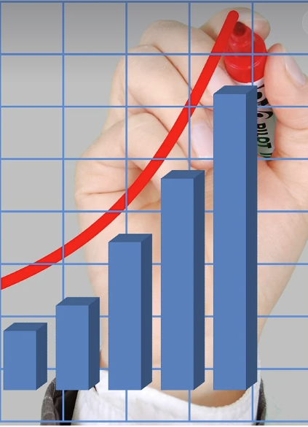
Impulsionadores da Evolução Econômica
1
Regimes Políticos
2
Dinâmica do Comércio Internacional
Diferentes regimes políticos ao longo da história do Brasil influenciaram significativamente as políticas econômicas e o desenvolvimento.
As mudanças nas relações comerciais globais e a posição do Brasil no mercado internacional moldaram sua evolução econômica.
3
Fatores Socioeconômicos
Desigualdades sociais, distribuição de renda e acesso à educação têm sido fatores cruciais na trajetória econômica do país.

Slide 8
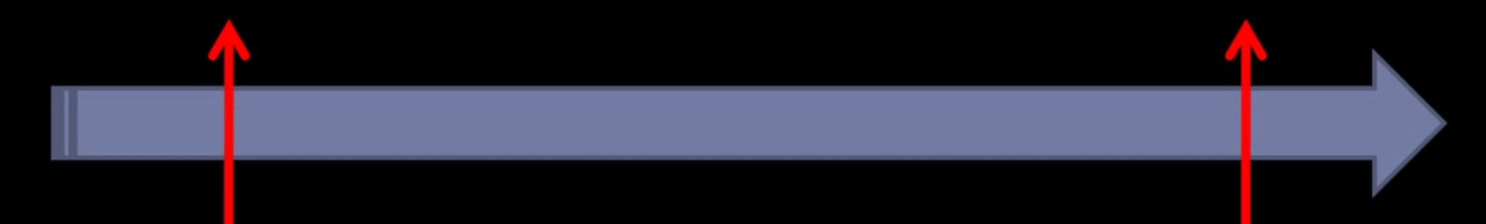
Contexto Histórico da Economia Brasileira
Era Colonial
1
Economia baseada na exportação de açúcar e, mais tarde, café, criando estruturas socioeconômicas dependentes do trabalho escravo.
2
Industrialização
Mudança para a industrialização em meados do século XX, estimulada por iniciativas lideradas pelo Estado visando diversificar as atividades econômicas.
Plano Real
3
Introdução do Plano Real na década de 1990, buscando vencer a hiperinflação desenfreada e estabilizar a economia por meio do estabelecimento de uma nova moeda.
4
Crises e Recuperação
Enfrentamento de testes formidáveis, como a crise financeira global de 2008 e a pandemia da COVID-19, ressaltando a importância de intervenções governamentais eficazes.

Slide 9





Crescimento do PIB e Ciclos Econômicos
Pico
Máximo desempenho econômico.
Expansão
2
1
Aumento da produção e emprego.
Contração
3
Redução da atividade econômica.
5
Recuperação
4
Retomada do crescimento.
Recessão
Período de declínio econômico.
Os ciclos econômicos, caracterizados por flutuações na atividade econômica, influenciam significativamente as taxas de crescimento do PIB. Entender esses ciclos é essencial para os formuladores de políticas que visam promover o crescimento econômico estável, particularmente em economias emergentes como o Brasil.

Slide 10
Inflação e Estabilidade de Preços
Importância da Estabilidade
A estabilidade de preços é essencial, pois promove a confiança do consumidor e do investidor, permitindo um crescimento econômico sustentado. A hiperinflação do final do século XX exemplifica os efeitos prejudiciais da instabilidade de preços, levando a medidas drásticas como a introdução do Plano Real em 1994.
Impacto nas Variáveis Macroeconômicas
A inflação alta pode afetar negativamente as taxas de juros, influenciando assim as decisões de investimento e a produtividade econômica geral. A correlação entre inflação e variáveis como a oferta de moeda e choques externos, incluindo a volatilidade dos preços das commodities, é crucial para entender o cenário econômico mais amplo do Brasil.

Slide 11

Desemprego e Dinâmica do
Mercado de Trabalho
1
Flutuações Significativas
2
Impacto de Crises
A dinâmica do desemprego no Brasil tem sido influenciada por variáveis macroeconômicas, apresentando uma interação complexa entre oferta de trabalho, demanda e política econômica.
Períodos de crise econômica, como a "Década Perdida" dos anos 1980, empurraram muitos para o mercado de trabalho informal, revelando vulnerabilidades dentro dos mercados de trabalho brasileiros.
3
Desafios Estruturais
O país tem lutado com questões de desigualdade e falta de acesso à educação de qualidade, que dificultam a mobilidade ascendente e limitam a participação no mercado de trabalho, particularmente entre grupos marginalizados.

Slide 12
Comércio Externo e Balança de Pagamentos
Diversidade nas Relações Comerciais
O Brasil historicamente se envolveu em diversas relações comerciais, exportando commodities como café, soja e minério de ferro, enquanto importava produtos manufaturados e tecnologia. Essa dinâmica comercial teve implicações substanciais para a balança de pagamentos do país.
Desafios e Adaptações
Os superávits comerciais recorrentes gerados pelas exportações de commodities muitas vezes foram temperados por saídas significativas de capital, particularmente durante períodos de instabilidade econômica. Isso levou à necessidade de uma gestão eficaz da taxa de câmbio e intervenções políticas para estabilizar a economia em meio a choques externos.

Slide 13




Política Fiscal e Gastos Governamentais
Estabilização Macroeconômica
1
Uso de medidas fiscais para influenciar a atividade econômica.
Investimentos Públicos
2
Alocações estratégicas para infraestrutura e bem-estar social.
Controle Inflacionário
3
Políticas fiscais visando neutralizar pressões inflacionárias.
Promoção do Emprego
4
Medidas fiscais para estimular a criação de empregos.

Slide 14
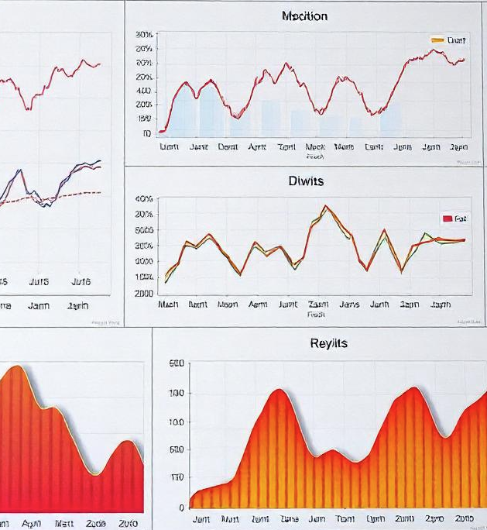
Investimento Estrangeiro Direto (IED)
1
Papel Fundamental
2
Benefícios e Desafios
O IED desempenhou um papel fundamental na formação da trajetória econômica do Brasil, principalmente desde meados da década de 1990, quando os fluxos de IED aumentaram consideravelmente.
Embora o IED seja crucial para aumentar a produtividade e promover avanços tecnológicos, seus benefícios dependem do estabelecimento de estruturas legais robustas e políticas macroeconômicas consistentes.
3
Competição Global
O Brasil enfrenta a concorrência de outras regiões, principalmente da China, que intensificou sua presença de investimentos na América Latina.

Slide 15

O Futuro Econômico do Brasil
Desafios Persistentes
Oportunidades de Crescimento
O Brasil continua a enfrentar desafios como desigualdade, dependência de commodities e necessidade de reformas estruturais.
Potencial para inovação, diversificação econômica e liderança em desenvolvimento sustentável.
Importância da Política Econômica
Necessidade de políticas equilibradas que promovam crescimento inclusivo e estabilidade macroeconômica.
A análise histórica do desenvolvimento econômico do Brasil revela lições valiosas para o futuro. A capacidade do país de navegar pelos desafios globais, aproveitar suas vantagens competitivas e implementar reformas eficazes determinará sua trajetória econômica nas próximas décadas.

Slide 16
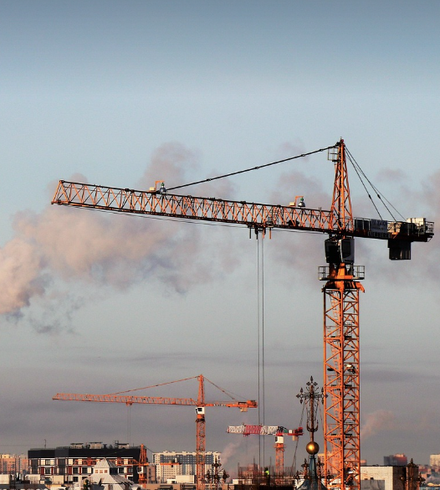
Evolução Econômica do Brasil:
De Sarney a Bolsonaro

Slide 17

Contexto Histórico: A Era Sarney
1
1985
José Sarney assume a presidência em meio a uma grave crise econômica, com inflação galopante e instabilidade financeira.
2
1986
Implementação do Plano Cruzado, visando estabilizar a economia através do congelamento de preços e introdução de uma nova moeda.
3
1990
Fim do mandato de Sarney, marcado por hiperinflação e crescentes déficits fiscais, estabelecendo desafios para as administrações seguintes.

Slide 18
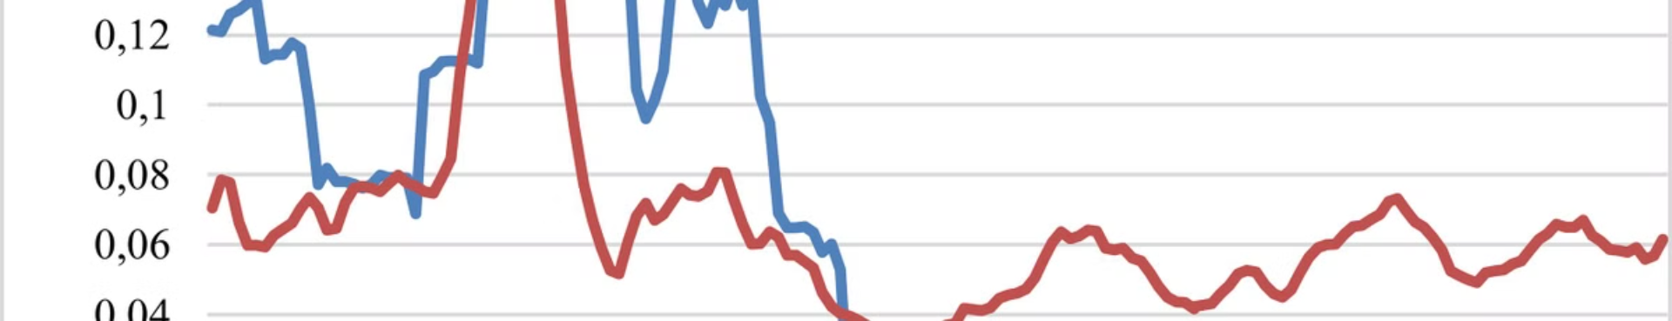
Indicadores Macroeconômicos na Era Sarney
PIB
Inflação
Crescimento mínimo devido à instabilidade econômica, com períodos de estagnação.
Atingiu níveis alarmantes, chegando a mais de 1.000% ao ano no final do mandato.
Taxas de Juros
Déficit Fiscal
Mantidas em níveis elevados na tentativa de conter a inflação, impactando negativamente o investimento.
Aumento significativo devido a gastos públicos expansivos e ineficiência na arrecadação de impostos.

Slide 19
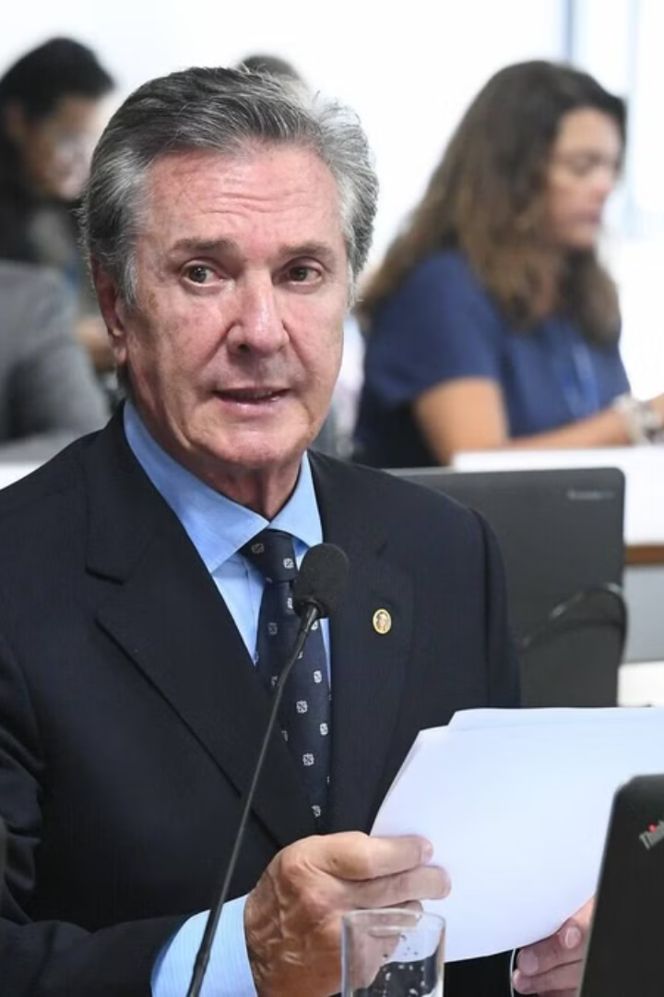
A Era Collor: Reformas Radicais
1
1990
Fernando Collor assume a presidência com promessas de combate à inflação e modernização da economia.
2
1991
Implementação do controverso Plano Collor, incluindo o confisco de poupanças e congelamento de preços.
3
1992
Impeachment de Collor em meio a escândalos de corrupção e fracasso das políticas econômicas.

Slide 20

Indicadores Macroeconômicos na Era Collor
PIB
Contração inicial seguida de leve recuperação.
Inflação
Redução temporária após o Plano Collor, mas com rápido ressurgimento.
Taxas de Juros
Mantidas em níveis elevados para tentar conter a inflação e atrair capital estrangeiro.
Déficit Fiscal
Tentativas de redução através de privatizações e cortes de gastos, mas com resultados limitados.

Slide 21
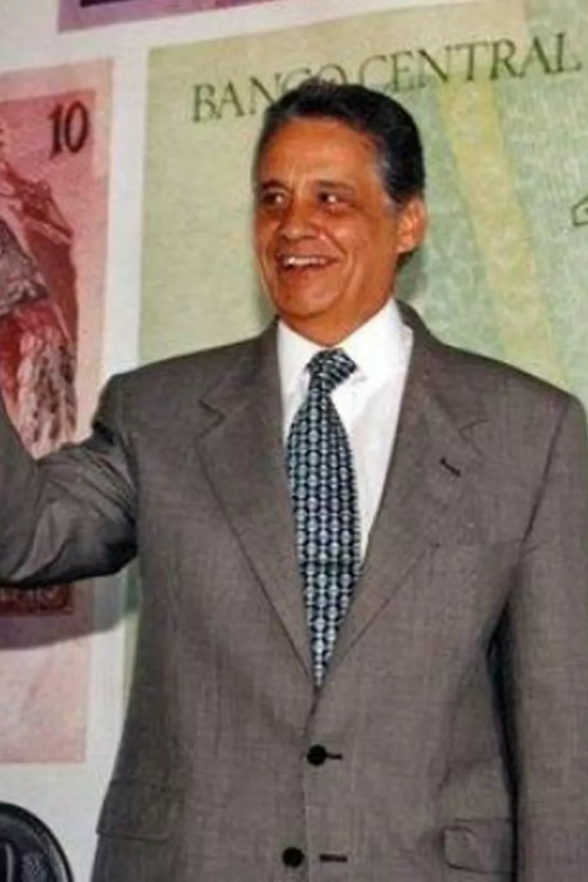
A Era FHC: O Plano Real
1
1994
Implementação do Plano Real por Fernando Henrique Cardoso, então Ministro da Fazenda.
2
1995
FHC assume a presidência, dando continuidade às reformas econômicas.
3
2002
Fim do segundo mandato de FHC, marcando um período de estabilidade econômica e controle da inflação.

Slide 22

Indicadores Macroeconômicos na Era FHC
PIB
Crescimento moderado e mais estável, impulsionado pela estabilidade monetária.
Inflação
Redução drástica e controle efetivo, atingindo níveis de um dígito.
Taxas de Juros
Inicialmente altas para atrair capital, com redução gradual ao longo do período.
Déficit Fiscal
Esforços para controle, mas com aumento da dívida pública devido à política cambial.

Slide 23

A Era Lula: Crescimento e Inclusão Social
1
2003
Luiz Inácio Lula da Silva assume a presidência, mantendo a estabilidade econômica e expandindo programas sociais.
2
2008
Brasil enfrenta a crise financeira global com relativa resiliência.
3
2010
Fim do segundo mandato de Lula, marcado por crescimento econômico e redução da pobreza.

Slide 24
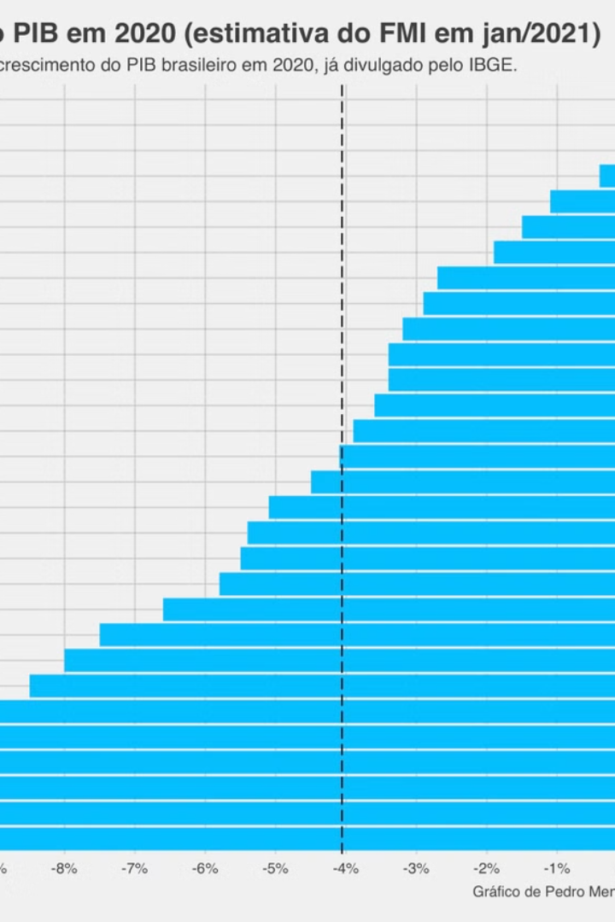
Indicadores Macroeconômicos na Era Lula
PIB
Crescimento robusto, impulsionado pelo boom das commodities e expansão do mercado interno.
Inflação
Mantida sob controle dentro das metas estabelecidas pelo Banco Central.
Taxas de Juros
Tendência de queda, favorecendo o investimento e o consumo.
Déficit Fiscal
Geração de superávits primários, mas com aumento dos gastos públicos.

Slide 25

A Era Dilma: Desafios e Crise
1
2011
Dilma Rousseff assume a presidência, dando continuidade às políticas do governo Lula.
2
2014
Início da crise econômica, com queda nos preços das commodities e desequilíbrios fiscais.
3
2016
Impeachment de Dilma em meio à grave recessão econômica e crise política.

Slide 26
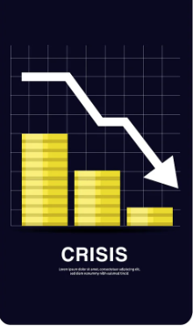
Indicadores Macroeconômicos na Era Dilma
PIB
Desaceleração inicial seguida de recessão profunda em 2015-2016.
Inflação
Aumento gradual, ultrapassando o teto da meta em 2015.
Taxas de Juros
Redução inicial seguida de aumento para conter a inflação.
Déficit Fiscal
Deterioração rápida, com déficits primários a partir de 2014.

Slide 27

A Era Temer: Tentativa de Estabilização
2016
1
Michel Temer assume a presidência após o impeachment de Dilma, prometendo reformas econômicas.
2
2017
Implementação de medidas de austeridade e aprovação da reforma trabalhista.
2018
3
Fim do governo Temer, marcado por lenta recuperação econômica e baixa popularidade.

Slide 28
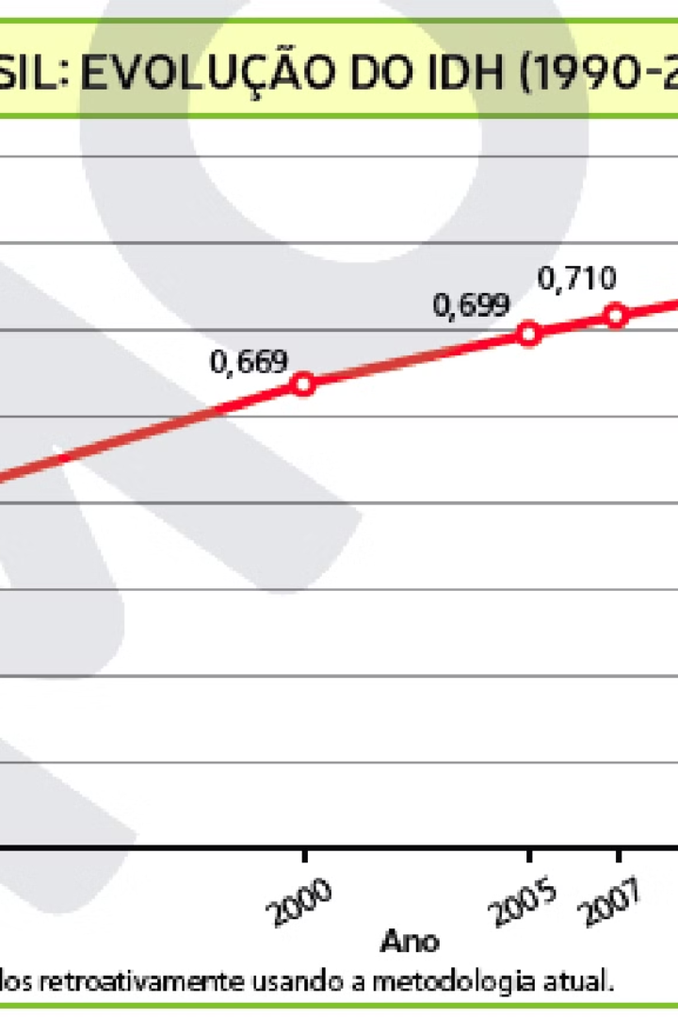
Indicadores Macroeconômicos na Era Temer
PIB
Retomada modesta do crescimento após dois anos de recessão.
Inflação
Redução significativa, ficando abaixo da meta em 2017.
Taxas de Juros
Ciclo de redução da taxa Selic, atingindo mínimas históricas.
Déficit Fiscal
Persistência de déficits primários, mas com tentativas de controle dos gastos.

Slide 29

A Era Bolsonaro: Liberalismo Econômico e Pandemia
1
2019
Jair Bolsonaro assume a presidência com agenda de reformas liberais e privatizações.
2
2020
Pandemia de COVID-19 impacta severamente a economia, exigindo medidas emergenciais.
3
2022
Fim do mandato de Bolsonaro, marcado por desafios econômicos e polarização política.

Slide 30

Indicadores Macroeconômicos na Era Bolsonaro
PIB
Inflação
Crescimento modesto em 2019, forte contração em 2020 devido à pandemia, seguida de recuperação em 2021.
Inicialmente sob controle, mas com alta significativa a partir de 2021.
Taxas de Juros
Déficit Fiscal
Redução a mínimas históricas durante a pandemia, seguida de ciclo de alta para conter a inflação.
Aumento expressivo em 2020 devido aos gastos com a pandemia, seguido de tentativas de consolidação fiscal.

Slide 31





Evolução do PIB (1985-2022)
1985-1994
Crescimento instável e períodos de recessão devido à hiperinflação e instabilidade política.
1995-2010
Estabilização e crescimento mais consistente, impulsionado pelo Plano Real e boom das commodities.
2011-2016
Desaceleração e recessão profunda, refletindo a crise econômica e política.
2017-2022
Recuperação lenta e instável, impactada pela pandemia de COVID-19.

Slide 32
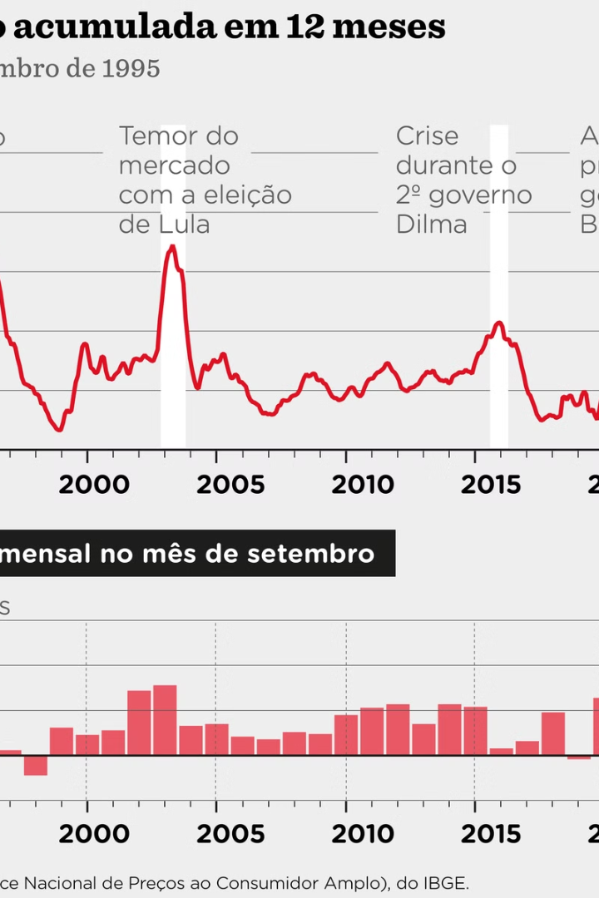




Evolução da Inflação (1985-2022)
1985-1994
Período de hiperinflação, com taxas anuais chegando a mais de 1000%.
1995-2010
Controle efetivo da inflação após o Plano Real, com taxas geralmente abaixo de 10% ao ano.
2011-2016
Pressões inflacionárias crescentes, ultrapassando o teto da meta em alguns anos.
2017-2022
Inflação inicialmente controlada, mas com alta significativa no final do período.

Slide 33
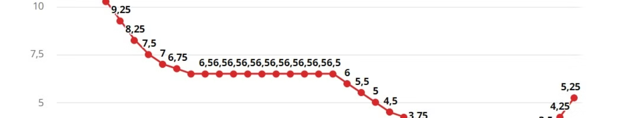




Evolução das Taxas de Juros (1985-2022)
1985-1994
1995-2010
2011-2016
2017-2022
Taxas extremamente elevadas para combater a hiperinflação.
Redução gradual, mas ainda mantendo níveis altos em comparação internacional.
Tentativas de redução seguidas de aumento para conter pressões inflacionárias.
Ciclo de queda atingindo mínimas históricas, seguido de nova alta no final do período.

Slide 34
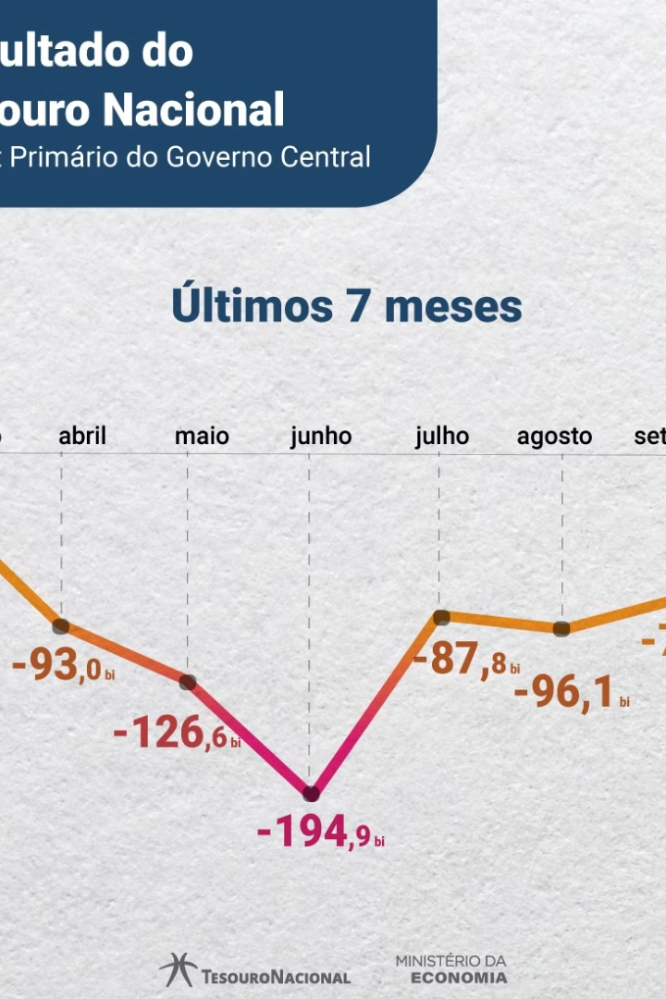




Déficit Fiscal (1985-2022)
1985-1994
Déficits elevados e crescentes, refletindo a instabilidade econômica do período.
1995-2010
Geração de superávits primários, mas com aumento da dívida pública.
2011-2016
Deterioração fiscal, com retorno aos déficits primários.
2017-2022
Tentativas de consolidação fiscal interrompidas pela pandemia, levando a déficits recordes.

Slide 35
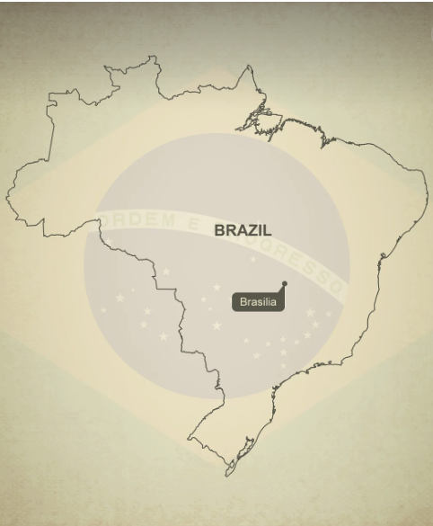
Considerações Finais
Estabilidade Macroeconômica
A trajetória econômica do Brasil mostra a importância da estabilidade macroeconômica para o crescimento sustentável.
Reformas Estruturais
A necessidade de reformas estruturais persiste como um desafio para melhorar a competitividade e produtividade do país.
Vulnerabilidades Externas
A economia brasileira ainda é sensível a choques externos, como crises globais e flutuações nos preços das commodities.
Desafios Futuros
O equilíbrio entre crescimento econômico, estabilidade fiscal e redução das desigualdades permanece como um desafio central para as próximas administrações.

